Slide 1
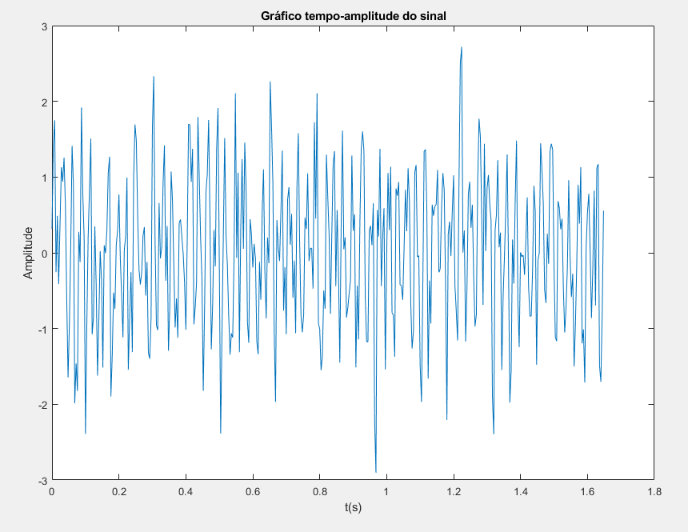
Problema 3: Detectar a risca espectar de um sinal
Duração : 1,648 s
Figura 1: Sinal descrito no domínio do tempo

Slide 2
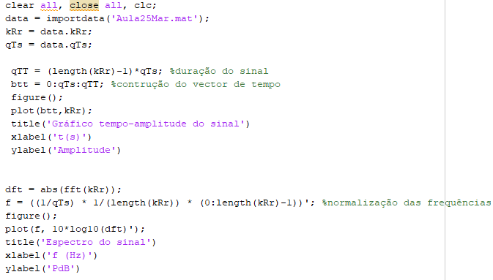
Código Matlab

Slide 3
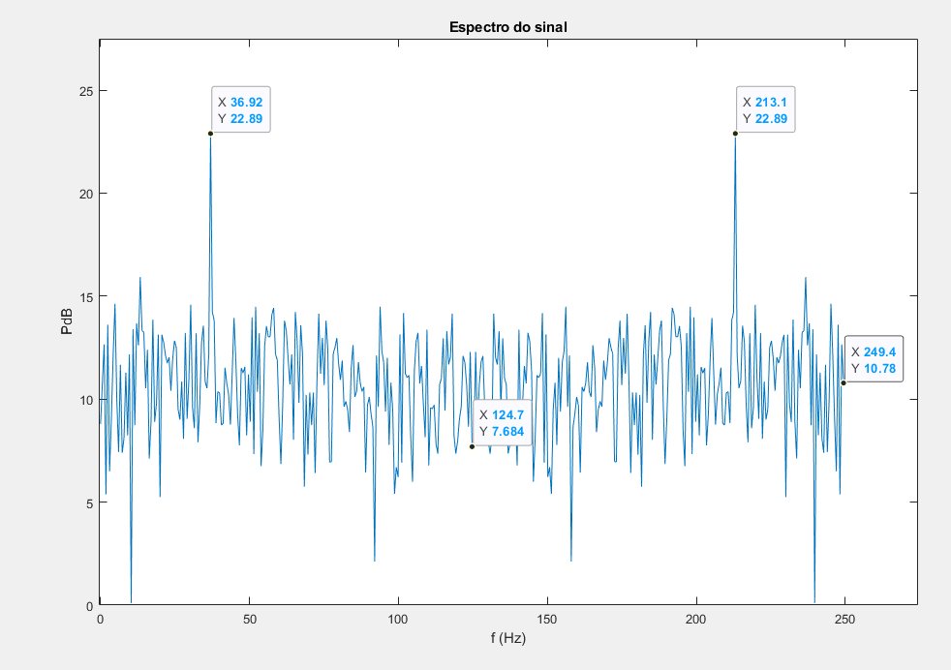
Análise espectral
Risca espectral : 36.92 Hz
½ fs = 124.7 Hz
F. Nyquist = 249.4 Hz
Figura 2: Espectro de frequência do sinal original

